Slide 1
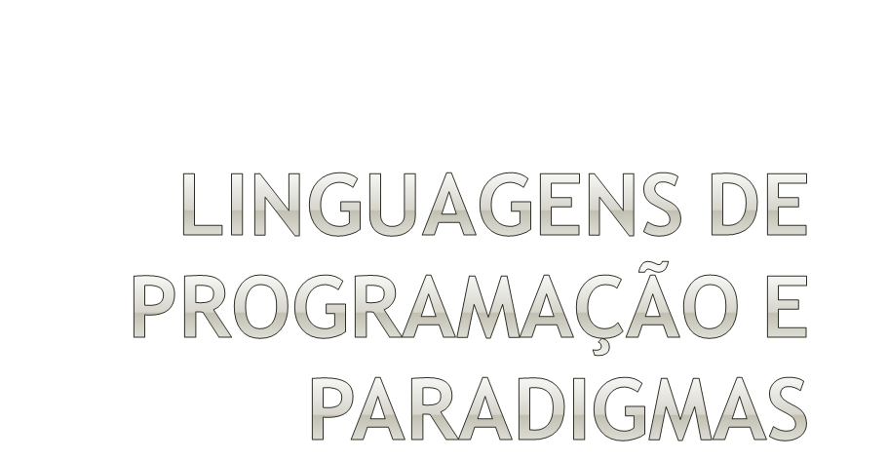
FABIO DELA BRUNA
MÁRCIO OZÓRIO TEIXEIRA

Slide 2

CONCEITO
  Uma linguagem de programação é um vocabulário e um conjunto de regras gramaticais usadas para escrever programas de computador;
  Cada linguagem possui um conjunto único de palavras-chaves (palavras que ela reconhece) e uma sintaxe (regras) específica para organizar as instruções dos programas.
  Linguagens de programação são instrumentos para facilitar a comunicação entre humanos e computadores a fim de solucionar problemas;

Slide 3
BREVE HISTÓRICO
  Dificuldade de Programação em Linguagens de Máquina;
  Foco de Primeiras Linguagens de Programação era eficiência de processamento e consumo de memória;
  Baixa produtividade de programação;

Slide 4
BREVE HISTÓRICO
  FORTRAN (1957)
    aplicações numéricas
  LISP (1959)
    programação funcional
  ALGOL (1960)
    programação estruturada
  COBOL (1960)
    aplicações comerciais
  BASIC (1964)
    ensino para leigos

Slide 5
BREVE HISTÓRICO
  PASCAL (1971)
    ensino de programação estruturada
    simplicidade
  C (1972)
    implementação de UNIX
  PROLOG (1972)
    programação lógica
  SMALLTALK (1972)
    programação orientada a objetos
  ADA (1983)
    programação concorrente

Slide 6
BREVE HISTÓRICO
  C++ (1985)
    disseminação da programação orientada a objetos
  JAVA (1995)
    mais simples e confiável que C++
    Internet

Slide 7
BREVE HISTÓRICO
  Existem centenas de linguagens de programação, agrupadas em 4 gerações:
    Primeira geração: linguagem de máquina.
    Segunda geração: grande quantidade de bibliotecas de software, sistemas de execução em tempo real e desenvolvimento de gerenciadores de base de dados.
    Terceira geração: capacidade procedural e estrutural.
    Quarta geração: sistemas especialistas, desenvolvimento de inteligência artificial, execução de programas em paralelo.

Slide 8
PROPRIEDADES DESEJÁVEIS
  Legibilidade
    Facilidade de ler e escrever programas;
  Reusabilidade
    reutilização do mesmo código para diversas aplicações;
  Portabilidade
    independe do hardware ou sistema operacional ;

Slide 9
PROPRIEDADES DESEJÁVEIS
  Facilidade de Aprendizado
  Modificabilidade
    Facilidade em incrementar novas funcionalidades;
  Eficiência
    Mecanismos oferecidos para que o tempo de resposta de um aplicativo seja mais rápido;
  Confiabilidade
    mecanismos que a linguagem oferece para se desenvolver programas confiáveis;

Slide 10
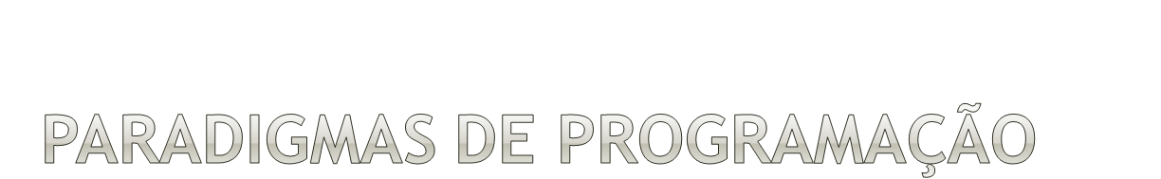
CONCEITO
  Modelo, padrão ou estilo de programação suportado por linguagens que agrupam certas características comuns;
  Cada linguagem apresenta uma maneira particular de modelar o que é um programa;
  Conjunto de regras que estabelecem fronteiras (domínios) e descrevem como resolver os problemas dentro destas fronteiras;

Slide 11
PRINCIPAIS PARADIGMAS
  Paradigma Imperativo [C, Pascal, Fortran]
    Programas centrados no conceito de um estado (modelado por variáveis) e ações (comandos) que manipulam o estado;
    Paradigma também denominado de procedural, por incluir subrotinas e os procedimentos como mecanismo de estruturação;
    Primeiro paradigma a surgir;
    Instruções que são executadas seqüencialmente;
    O problemas são resolvidos com base em procedimentos;
Notes:
Vantagens
Eficiência (embute modelo de Von Neumann)
Modelagem “natural” de aplicações do mundo real
Paradigma dominante e bem estabelecido
Problemas
Relacionamento indireto entre E/S resulta em:
- difícil legibilidade
- erros introduzidos durante manutenção
- descrições demasiadamente operacionais focalizam o como e não o que

Slide 12
PRINCIPAIS PARADIGMAS
  Paradigma Orientado a Objetos [C++, Java, Smalltalk, Ruby]
    A diferença é mais de metodologia quanto à concepção e modelagem do sistema;
    A grosso modo, uma aplicação é estruturada em módulos (classes) que agrupam um estado e operações (métodos) sobre este;
    Classes podem ser estendidas e/ou usadas como tipos (cujos elementos são objetos);
    Simulação do mundo real dos problemas;
    Uso de objetos;
    Abstração e herança;
Notes:
Vantagens
Todas as do estilo imperativo
Classes estimulam projeto centrado em dados: modularidade, reusabilidade e extensibilidade
Aceitação comercial crescente
Problemas
Semelhantes às do paradigma imperativo, mas amenizadas pelas facilidades de estruturação

Slide 13
PRINCIPAIS PARADIGMAS
  Paradigma Funcional [ Lisp, ML, Haskell]
    Programas são funções que descrevem uma relação explícita e precisa entre E/S;
    Conceitos sofisticados como polimorfismo, funções de alta ordem e avaliação sob demanda;
    Programas são escritos por meio de expressões, funções e declarações.
    Aplicação: prototipação em geral e IA;
    Uso de funções matemáticas na resolução de problemas;
    Uso de algoritmos recursivos;
    Estilo Declarativo: não usa variáveis nem atribuições;
Notes:
 Vantagens
Manipulação de programas mais simples:
- Prova de propriedades
- Transformação (exemplo: otimização)
Concorrência explorada de forma natural
 Problemas
“O mundo não é funcional!”
Implementações ineficientes
Mecanismos primitivos de E/S e formatação

Slide 14
PRINCIPAIS PARADIGMAS
  Paradigma Lógico [ Prolog ]
    Programas são relações entre E/S;
    Estilo declarativo, como no paradigma funcional;
    Na prática, inclui características imperativas, por questão de eficiência;
    Aplicações: sistemas especialistas e banco de dados;
    Uso de lógica simbólica (fatos e regras de dedução);
    Uso de inferência para produzir resultados;
    Baseada na lógica formal;
Notes:
 Vantagens
Em princípio, todas do paradigma funcional
Permite concepção da aplicação em um alto nível de
abstração (através de associações entre E/S)
 Problemas
Em princípio, todos do paradigma funcional
Linguagens usualmente não possuem tipos, nem
são de alta ordem

